Slide 1


SEプラス
6月成果発表会
チーム源田

Slide 2

目次
テーマとペルソナ
プロジェクト概要
機能紹介
課題と学び

Slide 3
目次
テーマとペルソナ
プロジェクト概要
機能紹介
課題と学び

Slide 4
目次
テーマとペルソナ
プロジェクト概要
機能紹介
課題と学び

Slide 5
目次
テーマとペルソナ
プロジェクト概要
機能紹介
課題と学び

Slide 6
目次
テーマとペルソナ
プロジェクト概要
機能紹介
課題と学び

Slide 7

01
テーマ
と
ペルソナ

Slide 8

テーマ
テーマ
テーマ
会社で仕事をしている社会人が、
ほぼ毎日利用することで、
幸せになる、便利になるWebアプリ

Slide 9

ペルソナ定義
ペルソナ定義
気弱な性格の彼の悩み
「質問したら怒られてしまうのではないか…」
気弱な新人
源田 剛次郎

Slide 10
ペルソナ定義
ペルソナ定義
自分の疑問のレベルがわからず
質問をためらってしまう
気弱な新人
源田 剛次郎

Slide 11

ミッション
制作の動機
質問はする側、される側
どちらにとっても有益
解決できれば会社全体の学習意欲が
向上するのではないか

Slide 12

02
プロジェクト概要

Slide 13



制作のコンセプト
匿名性
掲示板
実名でも匿名でもOK
質問しやすい新人
回答しやすい先輩
同じ趣味を持つ人を探す
健康やキャリアについて相談
会社全体のコミュニティに

Slide 14

制作のコンセプト
制作のコンセプト

Slide 15
アプリのロゴ
制作のコンセプト
憩いの場所＝中庭
風通しのいい中庭で
コミュニケーションをとろう

Slide 16

03
機能紹介

Slide 17
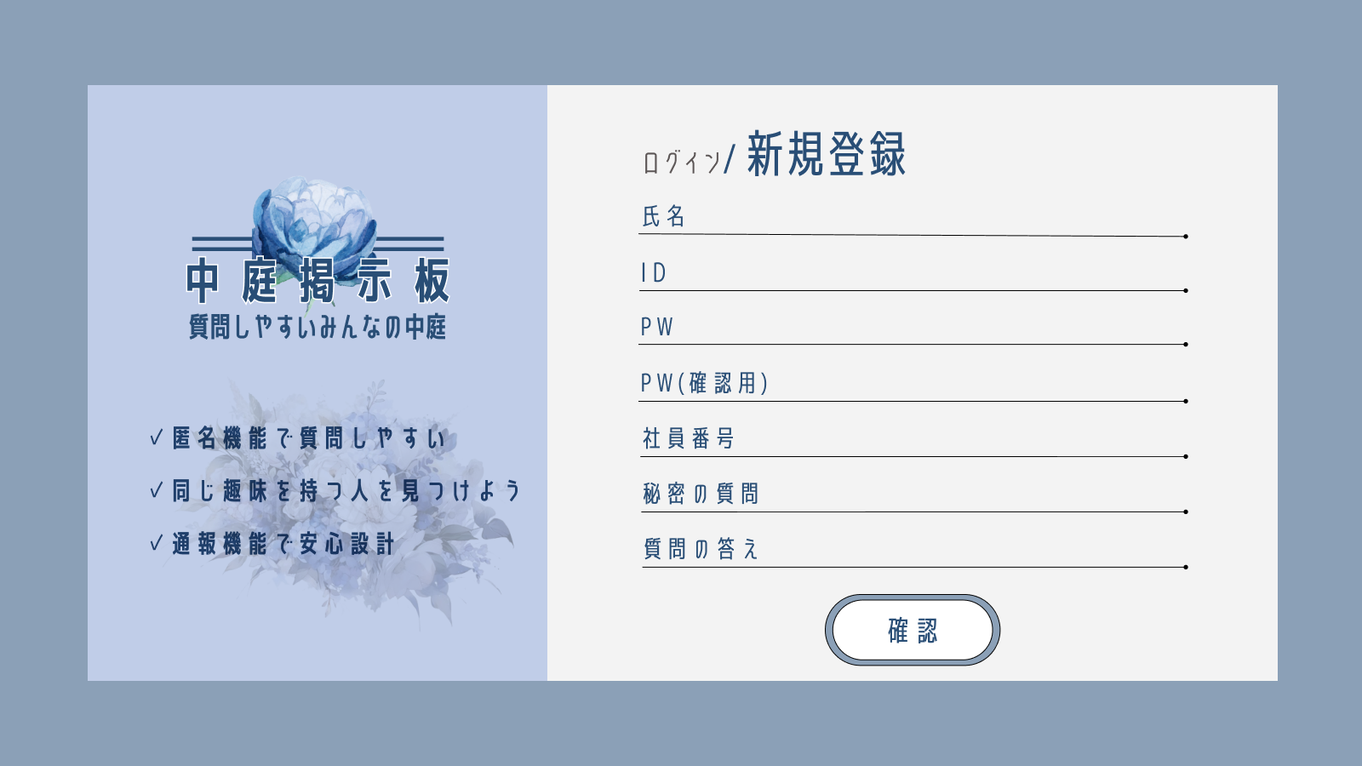

実際に動かしてみよう

Slide 18
画面が変わるまでしばらく
お待ちください

Slide 19
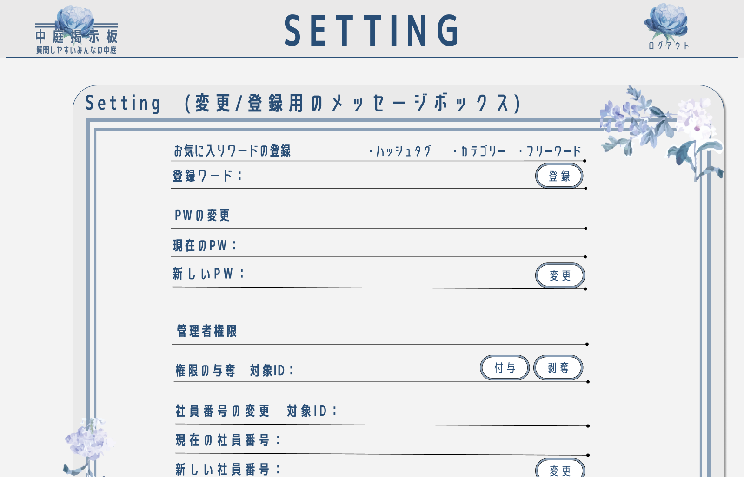
お疲れ様でした

Slide 20
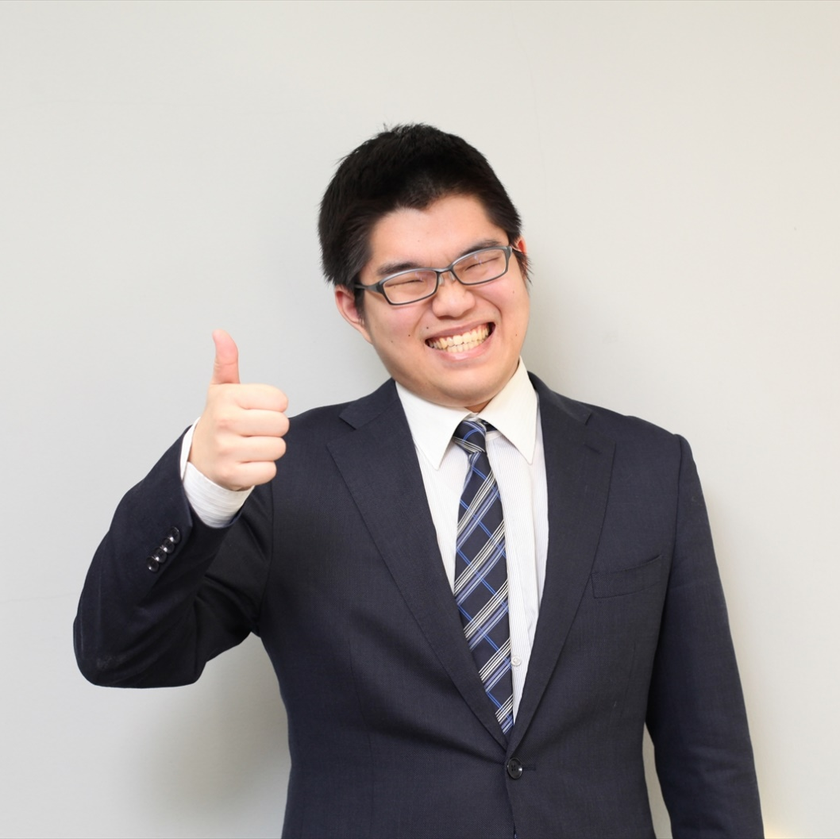

こうなったら嬉しい
ペルソナ定義
気弱な新人
自信のある新人
源田 剛次郎
源田 剛次郎

Slide 21

04
課題と学び

Slide 22

未実装機能
 | ・ブックマーク | 後で見たい投稿を保存しておく機能
 | ・いいね機能 | ブックマークと併用したかった
 | ・返信への返信 | 現在は投稿への返信のみ
 | ・カテゴリ追加 | カテゴリをユーザが自由に追加できる機能
 | ・サジェスト | 検索やハッシュタグの予測表示

Slide 23
テーマ
上野の学び
テーマ
魅力的品質の追求

Slide 24
テーマ
古川の学び
テーマ
イチから作る難しさ

Slide 25
テーマ
石戸の学び
テーマ
苦手を克服するために
自分から選んだ役職

Slide 26
テーマ
目崎の学び
テーマ
サーブレットやDAOへの挑戦

Slide 27
テーマ
小神野の学び
テーマ
コミュニケーションの重要性

Slide 28

テーマ
川口の学び
テーマ
時間管理と予測の難しさ

Slide 29

お疲れさまでした
発表は以上になります

Slide 30
謝辞
チーム源田の皆様
Dクラスの皆様
各企業担当者様
SEプラスの職員方、先生方

Slide 31
Thank you so much
for your attention!

Slide 32






イラスト
素材まとめ

